Slide 1

1如图，足够长的两平行光滑金属导轨MN、PQ水平放置，间距l＝1 m，导轨中间分布有磁感应强度为1 T的匀强磁场，磁场边界为正弦曲线．一粗细均匀的导体棒以10 m/s的速度向右匀速滑动，定值电阻R的阻值为1 Ω，导体棒接入电路的电阻也为1 Ω，二极管D正向电阻为零，反向电阻无穷大，导轨电阻不计，下列说法正确的是( )
A．理想电压表示数为2.5 V
B．导体棒运动到图示位置时，有电流流过电阻R
C．流经电阻R的最大电流为5 A
D．导体棒上热功率为6.25 W
答案ACD.

Slide 2
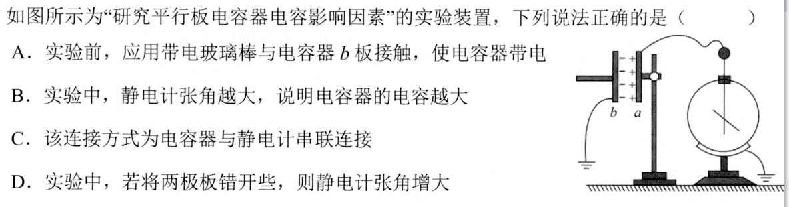
答案D.

Slide 3
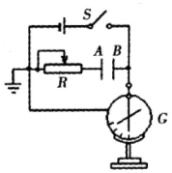
如图，A、B为平行板电容器的金属板，G为静电计。开始时开关S闭合，静电计指针张开一定角度。为了使指针张开角度增大一些，应该采取的措施是 ( )
答案B.
A.断开开关S后，将A、B两极板靠近一些
B.断开开关S后，将A、B两极板分开一些
C.保持开关S闭合，滑动变阻器滑片向左移。
D.保持开关S闭合，将A、B两极板分开一些

Slide 4
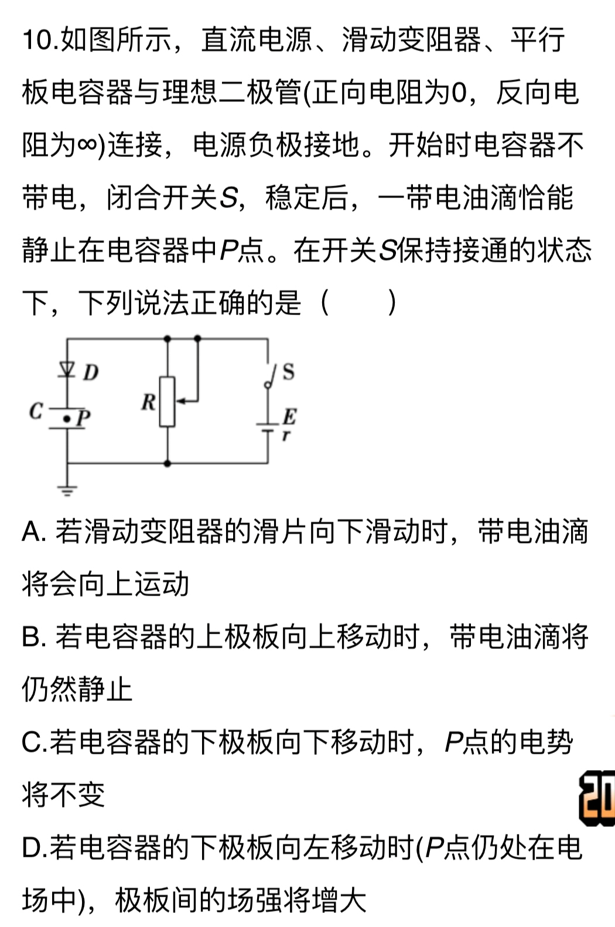
答案B.D

Slide 5
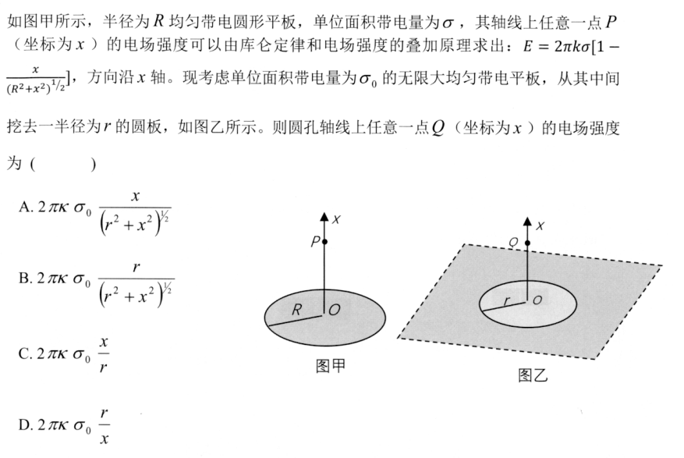
答案A

Slide 6
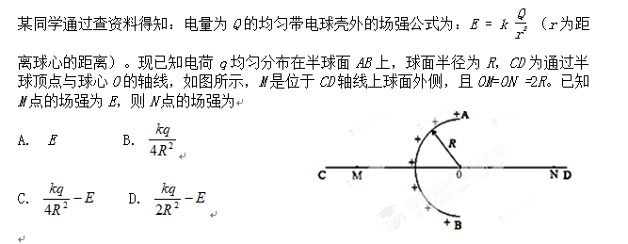
.
答案D，利用对称性、割补法，有时也可以用极值法、量纲法等解决。

Slide 7

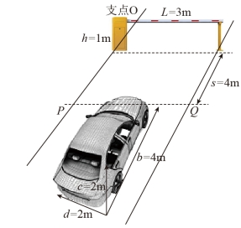
21. 如图所示，某条道路上有一直杆道闸机，长度L=3m且与道路等宽，无车辆通行时直杆保持水平，支点O距地面高度h=1m，道闸机的自动识别距离s=4m。当车头刚到达识别线PQ时，直杆立即以
的恒定角速度相对支点O逆时针向上转动。现有一辆汽车要通过道闸机，为使问题研究方便，可将汽车简化为长度b=4m，宽度d=2m，高度c=2m的长方体模型，在t=0时刻车头刚好到达识别线PQ。
(1)若汽车左侧距离道路左边缘x₁=0.5m，以v=1m/s的速度匀速行驶，通过计算说明能否安全通过道闸机；
(2)若汽车以恒定加速度从静止开始加速行驶，求汽车从识别线PQ出发至完全通过道闸机所需的最短时间？（答案可以保留根号）

